Slide 1
МОУ «Основная
общеобразовательная школа»
с.Высокиничи Жуковского района
Мастер
дивного света
А.И. Куинджи
ТОМАШ ОКСАНА ВАСИЛЬЕВНА
учитель изобразительного искусства,
I категория

Slide 2
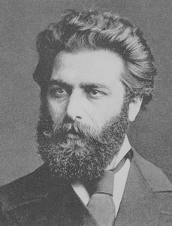
Архип Иванович Куинджи - живописец, мастер пейзажа
(1842, Мариуполь - 11 июля, 1910, Петербург)
"Ученики из мастерской Куинджи знали, что ради искусства он отстоит их на всех путях, знали, что учитель - их ближайший друг, и сами хотели быть его друзьями." (Рерих Н.К.)

Slide 3
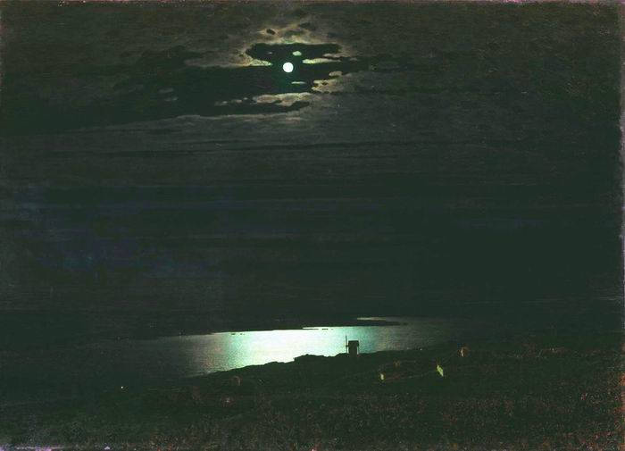
Лунная ночь на Днепре, 1880

Slide 4
Он родился в Малороссии, на окраине Мариуполя в семье бедного сапожника - грека Еменджи. Фамилия Куинджи была дана Архипу по прозвищу деда, что по-татарски означает «золотых дел мастер». Рано осиротев, мальчик жил у родственников, но на хлеб себе зарабатывал сам: прислуживал у торговца, заменял подрядчика на постройке церкви, работал ретушером у фотографа.
Грамоте мальчик научился у знакомого учителя-грека, а потом ходил в городскую школу. И рисовал... на стенах домов, заборах, обрывках упаковочного картона.

Slide 5
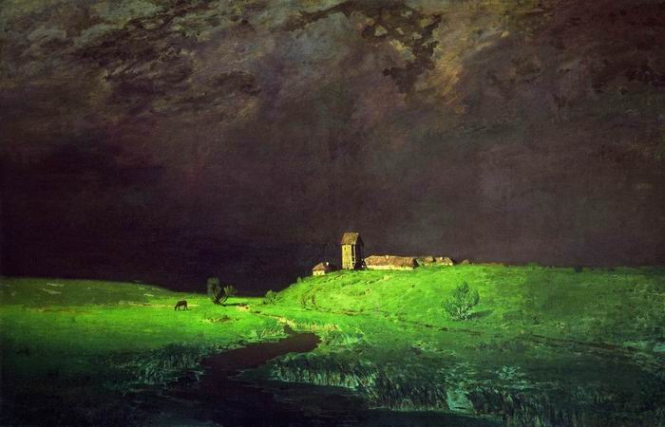
После дождя, 1879

Slide 6
Его можно считать самоучкой, так как он дважды в начале 1860-х голов пытался поступить в Петербургскую Академию Художеств, и лишь в 1868 году стал вольнослушателем. Влиянием великого Айвазовского отмечены первые работы Куинджи, многие из которых не сохранились.
Учеба в Академии Художеств, знакомство с И.Н.Крамским, И.Е.Репиным положили начало реалистическому восприятию действительности («Осенняя распутица», 1872).

Slide 7
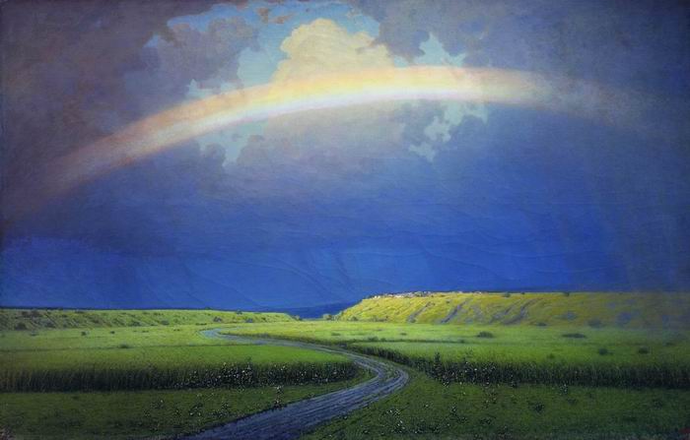
Радуга, 1900-1905

Slide 8
В 1876 году он резко изменил манеру, представив картину «Украинская ночь», в которой сумел передать чувственное восприятие южной летней ночи. Рисуя свой почти идеальный мир, художник чужд романтической экзотики, воспринимая жизнь как благо, дарующее человеку красоту и радость впечатлений. Примененные в картине новые изобразительные приемы (острые композиционные ракурсы, световые эффекты и интенсивные тона) художник разрабатывал в последующих работах, создавая невиданную ранее систему декоративной пластики («Лунная ночь на Днепре», 1880; «Днепр утром», 1881).

Slide 9
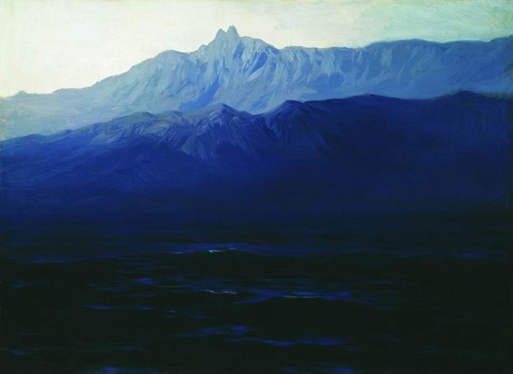
Ай -Петри. Крым, 1898-1908

Slide 10
Одна из самых известных работ мастера, «Березовая роща» варьирует мотив среднерусской природы: по зеленой опушке, расположенной посерели леса, бежит, извиваясь, тоненький ручей. Необычные художественные решения, использованные Куинджи, создают впечатление не будничности. Отсутствие панорамной композиции, высокою неба, световоздушной среды, смягчающей яркие цветовые контрасты, и наоборот, обобщенность форм, четкая симметрия, ритмическое чередование светлых и темных зон усиливают декоративное начало в картине, придавая ей ощущение летнего праздника.

Slide 11
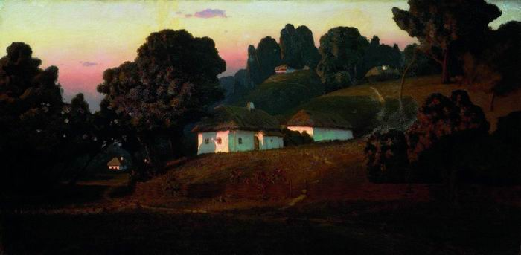
Вечер на Украине, 1878

Slide 12
Едва ли не каждая картина Куинджи разжигала страсти: его обвиняли в стремлении к дешевым эффектам, использовании тайных приемов, вроде скрытой подсветки полотен.
В расцвете творческих лет художник внезапно отказался от выставочной деятельности, «замолчав» почти на 30 лет. Но продолжал писать, изредка показывая свои картины ученикам, и преподавать в Академии художеств, в пейзажном классе, из стен которого вышли выдающиеся мастера такие, как К. Богаевский, Н.Рерих и А.Рылов.

Slide 13
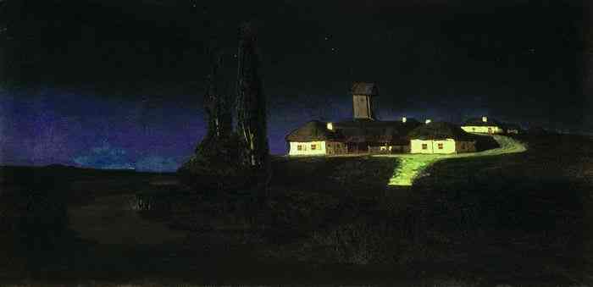
Украинская ночь, 1876
В 1878 г. это полотно экспонировалось на Всемирной выставке в Париже.

Slide 14
Он понимал, что для новых художественных открытий необходимо углубленное творческое экспериментирование в мастерской. И окунулся в работу: писал этюды на натуре и в закрытом помещении, делал опыты всевозможных сочетаний красок, разрабатывал решения разных мотивов, искал новые сюжеты для больших полотен...
На новую прижизненную выставку своих
произведений Куинджи так и не решился. Его последним произведением стала картина «Ночное»…

Slide 15
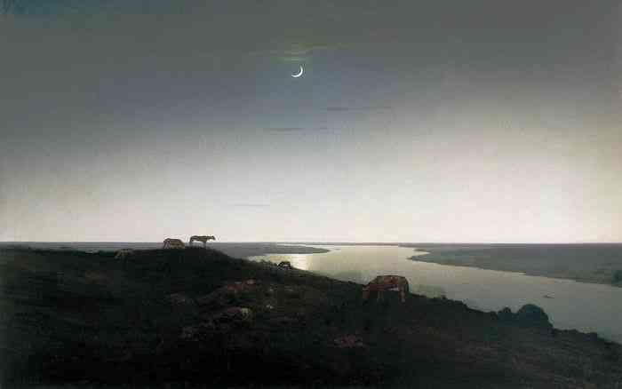
Ночное, 1905-1908

Slide 16
В 1909 году Куинджи организовал Общество Художников. Интересной и важной страницей биографии художника была и преподавательская деятельность в Академии художеств, куда А.И.Куинджи, теперь уже профессор, был принят в 1894 г. в качестве руководителя пейзажной мастерской. К сожалению, существование мастерской Куинджи было непродолжительным.
Куинджи занимался со своими учениками (частным образом) и даже устраивал им за свой счет стажировку за границей.

Slide 17
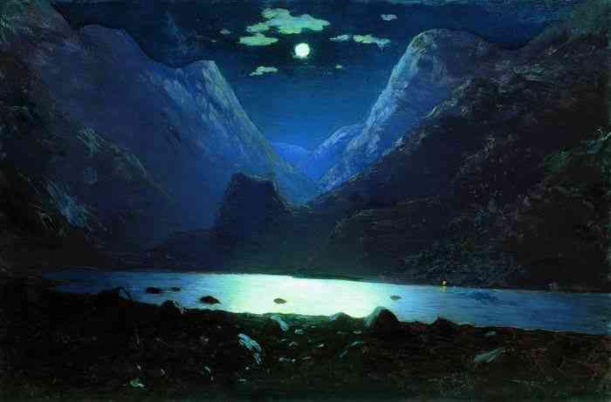
Дарьяльское ущелье. Лунная ночь, 1890-1895

Slide 18
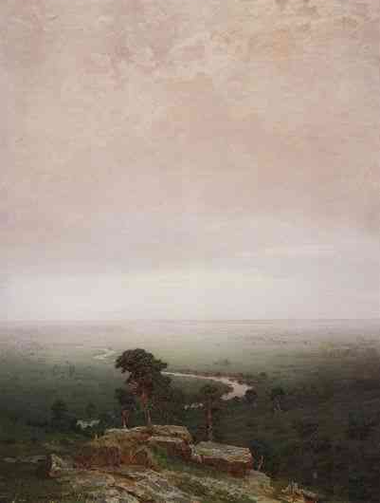
Немного истории.
Вместе с женой художник отправился в путешествие на остров Валаам. Стояла осень. Когда они плыли по Ладожскому озеру, поднялась буря, пароход напоролся на камень, и они еле успели спастись на лодке. Краски, кисточки и все принадлежности утонули, зато пережитые впечатления послужили позже прекрасным вспомогательным материалом при создании картины «Север». Вместе с двумя другими («После грозы», «Березовая роща») она составила трилогию - итог размышлений, раздумий автора о величественной красоте суровой природы.
Север, 1879

Slide 19
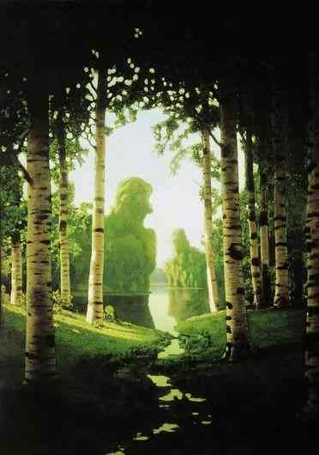
Наибольший успех пришелся на долю «Березовой рощи». Толпы людей простаивали у картины, любуясь ее выразительностью, композицией, насыщенностью солнцем, ослепительной яркостью зеленой поляны. Поэзия и красота природы южной и средней полосы России были милее всего сердцу художника.
Березовая роща, 1901

Slide 20
Студенты задумали создать Общество имени А.И.Куинджи, и художник передал в его собственность все свои картины и денежные средства, а также принадлежавшие ему земли в Крыму.
В последние годы жизни Архип Иванович тяжело болел. 11 июля 1910 г. его не стало. За гробом на Смоленское кладбище шла большая толпа. В ней можно было увидеть не только живописцев и деятелей культуры, но и безвестных простых людей, которым А.И.Куинджи был дорог и как художник, и как благородный, добрый человек большой души.

Slide 21
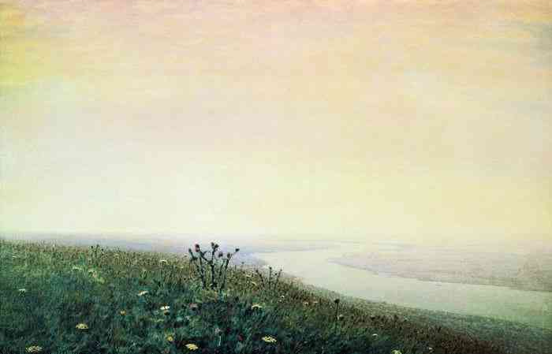
Днепр утром, 1881

Slide 22
Творческое наследие А.И.Куинджи - это более пятисот больших и маленьких полотен, выполненных маслом, многочисленных рисунков (карандаш, уголь, тушь), - к сожалению, до сих пор мало изучено. Не исследована и экспериментальная деятельность художника последних лет, когда поиски новых проявлений световых эффектов позволяли ему открывать в природе новые, еще никем до него не использованные мотивы и сюжеты.

